Slide 1
Trabalho de Sistemas Embarcados (C213) Controle PID
Matheus Camara Carvalho
Igor da Silva Villamarim
Gabriel de Souza Gemelle Leal

Slide 2
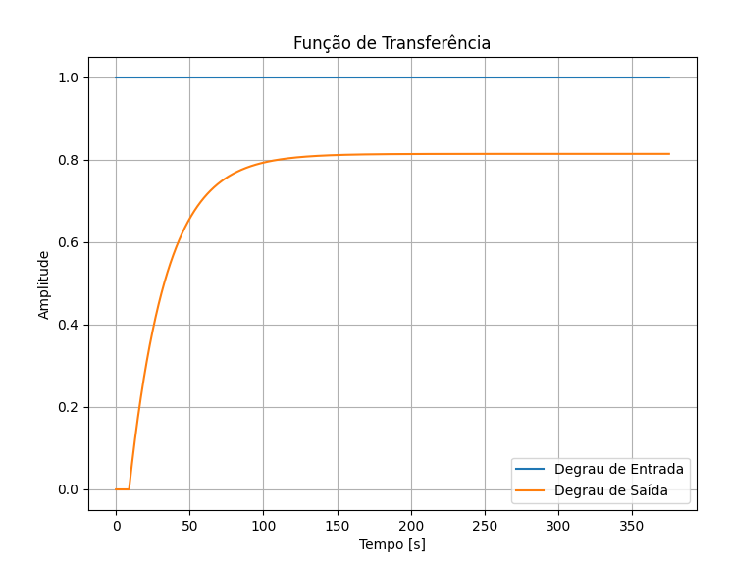
Função de Transferência
Valor do degrau: 1
Valor Máximo da Saída: 0,814
Tempo de Atraso: 8,8
Valor da constante de tempo: 25.175

Slide 3
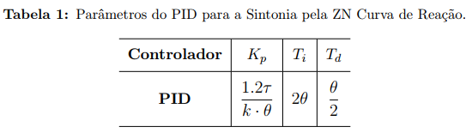
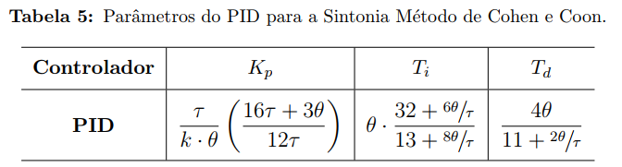
MÉTODOs Utilizados

